Slide 1



Slide 2

სატრანსპორტო
კატალიზური
სარეზერვო
საყრდენ-მამოძრავებელი
სტრუქტურული
დამცავი
რეცეპტორული
ჰორმონალური

Slide 3

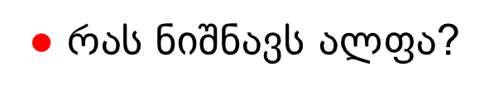
α-ამინომჟავა
…
γ
α
ω
δ
β

Slide 4

ამინო
მჟავა
რადიკალი

Slide 5


Slide 6


Slide 7


Slide 8

ან

Slide 9
ცილების კლასიფიკაცია
❶ ფუნქციების მიხედვით
❷ კონფორმაციის მიხედვით
❸ რაციონალური კლასიფიკაცია
1
კატალიზური ცილები. ფერმენტები;
მოქმედების მექანიზმის მიხედვით;
სუბსტრატის ბუნების გათვალისწინებით
ინდივიდუალური მნიშვნელობის ფუნქციები;
ჰემოგლობინი;
ინსულინი;
ანტისხეულები
Notes:
დღემდე არსებული ცილების ტრადიციული კლასიფიკაცია ემყარება სხვადასხვა პრინციპებს. [remark each points]. ასე მაგალითად ცილების კლასიფიკაცია შეიძლება მოვახდინოთ მათი ფუნქციების გათვალისწინებით. (↵) ცილები, რომლბიც აკატალიზებენ ქიმიურ რეაქციებს უჯრედში (ფერმენტები) იყოფიან კლასებად (↵) [remark 1st 1,2 subpoints ] მათი მოქმედების მექანიზმისა და სუბსტრატის ბუნების გათვალისწინებით. [2nd point] მაგრამ ცილების ცენტრალურ როლთან ერთად ფუნქციურ კლასიფიკაციაში არანაკლებ მნიშვნელოვანია ზოგიერთი ინდივიდუალური ცილების მნიშვნელობა ორგანიმში. მაგ. (↵): ინსულინის ნაკლებობა იწვევს დიაბეტს; ანტისხეულების გარეშე ორგანიზმი დაუცველია ინფექციებისაგან; ჰემოგლობინის გარეშე შეუძლებელია სუნთქვითი პროცესები და სხვა

Slide 10
ცილების კლასიფიკაცია
❶ ფუნქციების მიხედვით
❷ კონფორმაციის მიხედვით
❸ რაციონალური კლასიფიკაცია
2
ფიბრილური ცილები;
უხსნადი, გრძელჯაჭვიანი ბოჭკოვანი ფორმის მქონე. აქვთ „საშენი მასალის“ ფუნქცია, მათ წარმოადგენენ: ძვლისა და მყესების კოლაგენი, თმების და ფრჩხილების კერატინი, უხეში შემაერთებელი ქსოვილის ცილა-ელასტინი, აბრეშუმის ბოჭკო, ობობას ქსელის ცილა-ფიბრინი.
გლობულური ცილები;
ხსნადი (ძირითადად), სფერულად ან ელიფსურად დახვეული ფორმის მქონე. აქვთ „სატრანსპორტო ფუნქცია“. მათ წარმოადგენენ: ანტისხეულები, ზოგი ჰორმონი, შრატის ალბუმინი, ჰემოგლობინი და სხვა.
Notes:
კლასიფიკაციის მეორე მიდგომა ემყარება ცილების განსხვავებას მესამეულ სტრუქტურაში (კონფორმაციას). აქ ასხვავებენ 2 ჯგუფს: (↵) ფიბრიური და გლობულური კონფორმაციები. ფიბრილური ცილის მოლეკულას ძლიერ გაწელილი (ბოჭკო) ფორმა აქვს. ასეთ მოლეკულებს აქვთ დიდი ზომა და შეიცავენ ორ ან მეტ პოლიპეპტიდურ ჯაჭვს. გლობულური ცილები ისეთი წარმონაქმნებია, სადაც პოლიპეპტიდურ ჯაჭვები სფეროსებურადაა დახვეული და გააჩნიათ სფეროს ან ელიფსოიდის ფორმა. შედარებისთვის გლობულური ცილები ზოგადად უფრო მრავალრიცხოვანია. (↵) [sublevels requires reading]

Slide 11
ცილების კლასიფიკაცია
❶ ფუნქციების მიხედვით
❷ კონფორმაციის მიხედვით
❸ რაციონალური კლასიფიკაცია
3
ცილების სტრუქტურული შენებით;
ცილების ფიზიკურ-ქიმიური თვისებებით;
ორგანიზმში ლოკალიზაციით
მარტივი
არაკონიუგირებული
რთული
კონიუგირებული
Notes:
ყველაფერთან ერთად საჭიროა აღინიშნოს ცილების რაციონალური დაყოფა, მხედველობაში ღებულობენ მათ სტრუქტურულ შენებას, ფიიკო–ქიმიურ თვისებებს, ლოკალიზაციას ორგანიზმში და მათ ყოფენ ორ დიდ ჯგუფად: (↵) მარტივი (არაკონიუგირებული) და რთულ (კონიუგირებულ) ცილებად

Slide 12
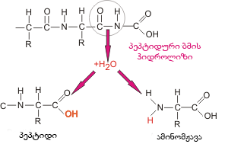
მარტივი ცილები
არაკონიუგირებული
ცილები, რომლებიც ჰიდროლიზის შედეგად იძლევიან მხოლოდ ამინომჟავებს.
ასეთებია:
პროტამინები;
ჰისტონები;
ალბუმინები;
გლუტელინები;
სკლეროპროტეინები;
და სხვა.
Notes:
ახლა რას ნიშნავს თითოეული. მარტივი ცილები (↵) ცილები, რომლებიც ჰიდროლიზის შედეგად იძლევიან მხოლოდ ამინომჟავებს. (↵) ისინი თავის მხრივ იყოფიან შემდეგ ჯგუფებად, როგორებიცაა: პროტამინები; ჰისტონები; ალბუმინები და ა.შ.

Slide 13
რთული ცილები
კონიუგირებული
შედგებიან მარტივი ცილისაგან და არაცილოვანი, პროსთეტული ჯგუფისაგან.
ხარისხდებიან შემდეგნაირად:
ქრომოპროტეინები (შეიცავენ შეღებილ პიგმენტებს);
ფოსფოპროტეინები (შეიცავენ ფოსფორმჟავა ეთერებს);
ნუკლეოპროტეინები (შეიცავენ ნუკლეინის მჟავეებს);
ლიპოპროტეინები (შეიცავენ ლიპიდებს);
გლიკოპროტეინები (შეიცავენ მარტივ ან უფრო ხშირად რთულ ნახშირყლებს);
მეტალოპროტეინები ანუ კოფაქტორპროტეინები (შეიცავენ ლითონებს)
Notes:
რთული (კონიუგირებული) ცილები ორკომპონენტიანებს მიეკუთვნებიან, (↵) რომლებიც შედგებიან მარტივი ცილისა და არაცილოვანი კომპონენტისაგან. არაცილოვან კომპონენტს პროსთეტული ჯგუფი ეწოდება. (↵) მათ წარმოადგენენ

Slide 14
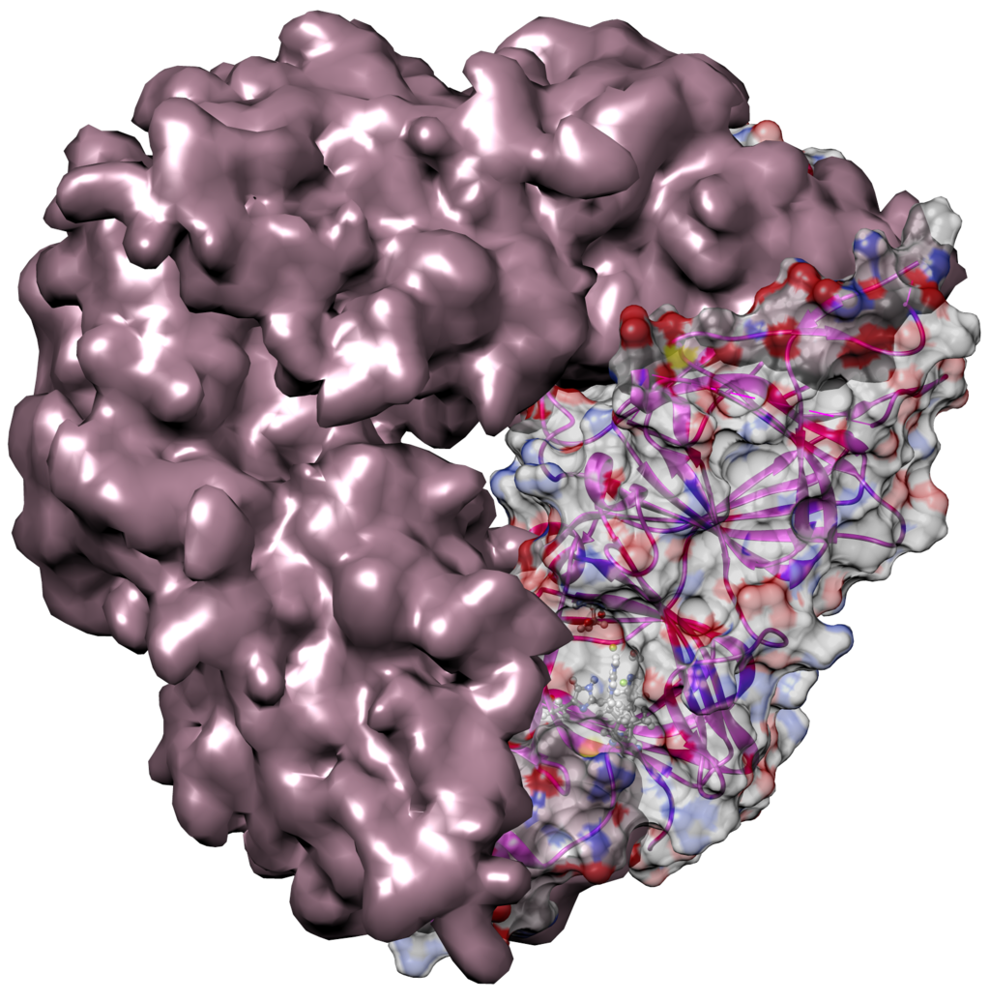
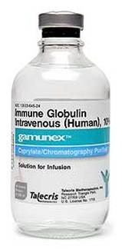
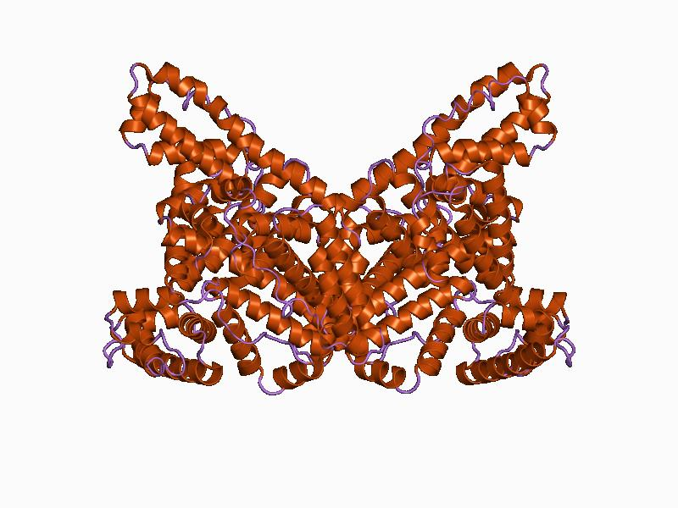
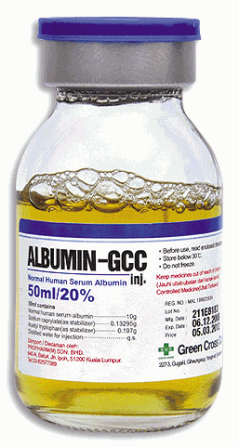
მარტივი ცილები
თვისებები
სისხლის პლაზმის მთავარი მარტივი ცილები - ალბუმინები და გლობულინები.
• კონფორმაცით ორივე ცილა - გლობულურია.
განსხვავდებიან - ხსნადობით.
გამოხდილ წყალში:
✔ ალბუმინები - იხსნებიან
X გლობულინები - არ იხსნებიან.
Notes:
(↵) მარტივი ცილებიდან აღსანიშნავია სისხლის პლაზმის მთავარი ცილები - ალბუმინები და გლობულინები. სისხლის შრატის გარდა ამ ცილებს უხვად შეიცავს კვერცხის ცილა, რძე, კუნთოვანი ქსოვილი და სხვა. (↵) კონფორმაციის მიხედვით ორივე ეს ცილა გლობულურს მიეკუთვნება, მაგრამ ხსნადობით ერთმანეთისაგან განსხვავდებიან. (↵) ალბუმინები - იხსნებიან გამოხდილ წყალში, ხოლო გლობულინები ნაკლებად. ამ ორი გვარი ცილის განსხვავება წყალში ხსნადობის მიხედვით ფართოდ გამოიყენება მედიცინაში მათი განცალკევებისა და რაოდენობითი განსაზღვრისათვის.

Slide 15
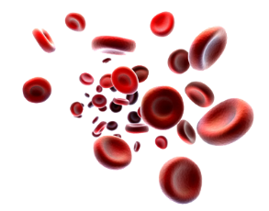
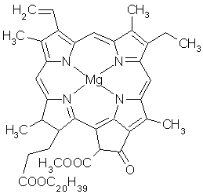
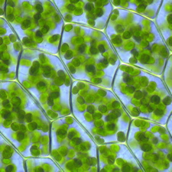
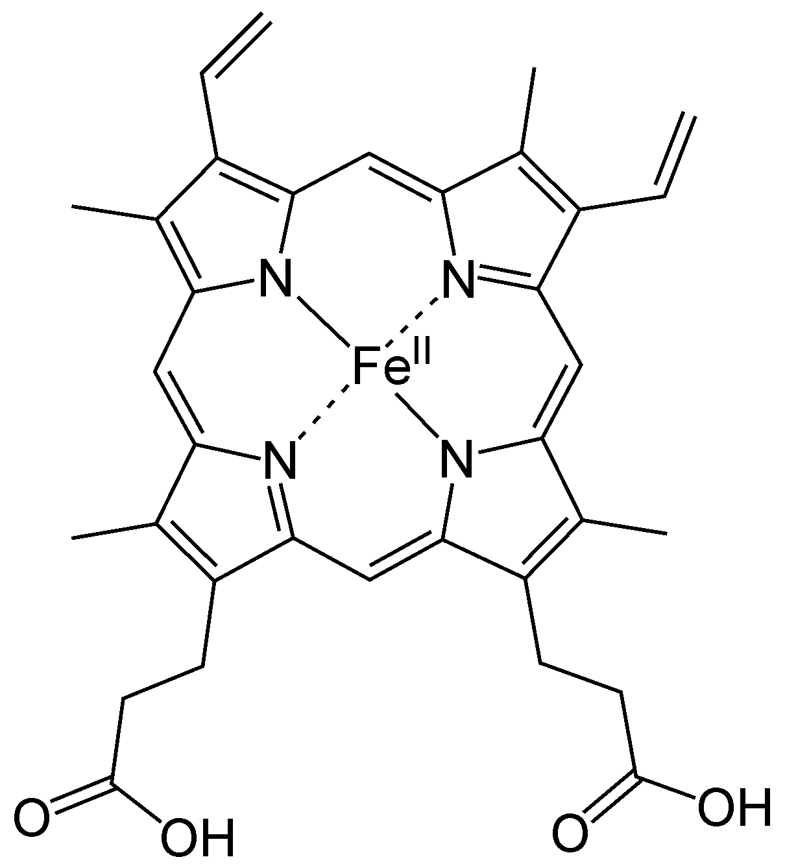
რთული ცილები
თვისებები
ქლოროფილი
ქრომოპროტეინები (შეიცავენ შეღებილ პიგმენტებს);
ფოსფოპროტეინები (შეიცავენ ფოსფორმჟავა ეთერებს);
ნუკლეოპროტეინები (შეიცავენ ნუკლეინის მჟავეებს);
ლიპოპროტეინები (შეიცავენ ლიპიდებს);
გლიკოპროტეინები (შეიცავენ მარტივ ან უფრო ხშირად რთულ ნახშირყლებს);
მეტალოპროტეინები ანუ კოფაქტორპროტეინები (შეიცავენ ლითონებს)
ქრომოპროტეინები
ჰემი
Notes:
რთული ცილებიდან შედარებით კარგად შესწავლილია ქრომოპროტეინები და ნუკლეოპროტეინები. (↵) ქრომოპროტეინებს მიეკუთვნება საკმაოდ დიდი ჯგუფი ნივთერებებისა, რომლებიც შეიცავენ მარტივ ცილას და მასთან დაკავშირებულ პიგმენტებს (ბერძ. სიტყვიდან Chroma - საღებავი). (↵) ქრომოპროტეინები პროსთეტიული ჯგუფის შემცველობის მიხედვით იყოფიან სამ ჯგუფად: 1. ჰემის (რკინის) შემცველი ქრომოპროტეინები; 2. მაგნიუმის შემცველი ქრომოპროტეინები; 3. იზოალოქსაზინის ნაწარმები. ქრომოპროტეინების როლი ცოცხალ ორგანიზმში განსაკუთრებით მნიშვნელოვანია, ისინი მონაწილეობენ ისეთ სასიცოცხლო პროცესებში, როგორიცაა ფოტოსინთეზი, სუნთქვა, ჟანგბადის ტრანსპორტი, უჯრედებში ჟანგვა-აღდგენითი პროცესები. იზოალოქსაზინს ასევე ეწოდება ფლავორპტეინი - მონაწილეობენ, როგორც ჟანგვა-აღდგენითი ფერმენტები.

Slide 16
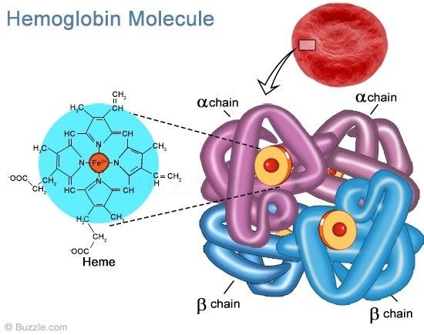
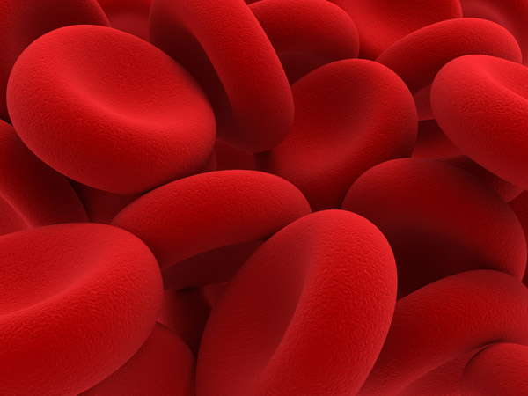
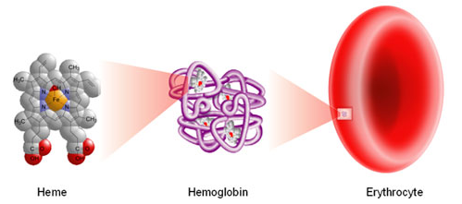
ჰემოგლობინი
რთული ცილები
ჰემი
Notes:
ჰემოგლობინი ერითროციტებში შემავალი, ყველაზე უფრო მნიშვნელოვანი ქრომოპროტეინია, რომელიც ასრულებს სისხლის სუნთქვით ფუნქციას - გადააქვს აირები ფილტვებიდან ქსოვილებში და პირიქით. (↵) ის შედგება პროსთეტიული ჯგუფის შემისაგან და ცილა-გლობინისა. ყველა სახის ჰემოგლობინში ჰემის ქიმიური აღნაგობა ერთნაირია, ხოლო გლობინი განსხვავებულია. (↵) ჰემოგლობინის მოლეკულური მასაა 64 500, რომელიც 4 სუბერთეულისაგან (ჯაჭვი) შედგება. მეოთხეული სტრუქტურის ფორმირებაში სუბერთეულებს შორის კავშირი მყარდება წყალბადური ბმებით და სხვა ელექტროსტატიკური მიზიდულობის ძალებით. ჰემოგლობინში ოთხი პოლიპეპტიდური ჯაჭვია. აქედან ორი იდენტური α ჯაჭვია (თითოეულში 141 ამინომჟავური ნაშთი) და ორი იდენტური β-ჯაჭვი (თითოეულში 146 ამინომჟავური ნაშთი).

Slide 17

ან

Slide 18

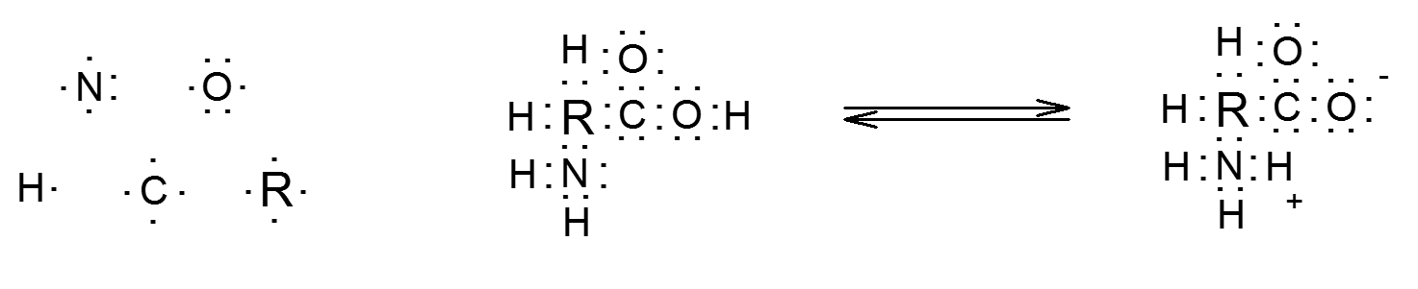

Slide 19


Slide 20

pH > 7

Slide 21

pH < 7

Slide 22

pH = 7

